Slide 1


«НАВЧАЛЬНІ ПРОГРАМИ ДЛЯ НАДОЛУЖЕННЯ ВТРАТ»

Slide 2


ЩО МИ НАДОЛУЖУЄМО?
Освітні втрати – втрати можливостей для всебічного розвитку учнів – інтелектуального, соціального, емоційного, психологічного тощо.
Навчальні втрати – це будь-яка втрата знань, умінь, навичок тощо чи їх недоотримання та / або уповільнення чи зупинка академічного прогресу через паузи в навчанні конкретного учня.

Slide 3
ЯКІ ПРИЧИНИ НАВЧАЛЬНИХ ВТРАТ?
тривалий пропуск навчальних занять (через особисті обставини, стан здоров’я, брак мотивації до навчання тощо);
неефективну організацію освітнього процесу (використання недієвих методик, застарілого освітнього контенту, який не сприяє зацікавленості учнів навчанням тощо);
значні незаплановані перерви в навчанні (через природні катаклізми, соціальні кризи, війну тощо)

Slide 4
ЦІЛЬОВА АУДИТОРІЯ
діти, які перебувають на деокупованих територіях;
діти, які перебувають на територіях, де тривають бойові дії, або в районах, розташованих неподалік місць бойових дій;
діти з прикордонних територій, де заклади освіти не працюють в очному форматі через безпекову ситуацію;
діти, які повертаються з-за кордону;
діти з числа внутрішньо переміщених осіб, які з тих чи інших причин тривалий час не мали доступу до очної та/або дистанційної освіти…

Slide 5
ПРИНЦИПИ ОПТИМІЗАЦІЇ ПРОГРАМ
програма з надолуження втрат має відповідати всебічним потребам учнів;
навчальна програма з надолуження втрат скорочена; пріоритет надається найважливішим компетенціям, їхній інтеграції та закріпленню;
програма з надолуження втрат ефективно використовує індивідуальний підхід до навчання;
програма з надолуження втрат визнана та узгоджена з національною системою освіти та має чіткі шляхи реалізації;
програма з надолуження втрат інтегрована в національну систему освіти та відповідну стратегію

Slide 6


Реалізація навчання за модифікованими програмами повинна враховувати потенційну вразливість усіх учасників освітнього процесу, тому пріоритетом має бути психолого-емоційна підтримка; лише за умови позитивного психоемоційного стану всіх учасників можна переходити власне до навчання. З урахуванням пріоритетності психолого-емоційної підтримки рекомендується вибирати види й тематику навчальної діяльності.
Реалізація модифікованих навчальних програм має на меті досягнення ключових результатів навчання, зокрема тих знань, умінь і навичок, без яких подальше навчання буде утрудненим.

Slide 7
УМОВИ ОПТИМІЗАЦІЇ ПРОГРАМ
оптимізація програми має спиратися на результати проведеної діагностики для визначення навчальних прогалин;
оптимізована програма потребуватиме відповідного навчально-методичного забезпечення;
оптимізація навчальної програми залежить від різних чинників: первинна програма як джерело оптимізації, спосіб використання оптимізованої програми, цільова аудиторія, обсяг навчального часу тощо

Slide 8
ВАРІАНТИ РЕАЛІЗАЦІЇ ПРОГРАМ
інтеграція оптимізованої програми з надолуження навчальних втрат в навчальну програму поточного року (з ущільненням останньої);
реалізація оптимізованої програми в межах виділених у навчальному плані додаткових годин на вивчення певного предмета;
поєднання в межах навчального року двох оптимізованих навчальних програм для попереднього й поточного навчального років;
використання оптимізованої навчальної програми для організації індивідуальних консультацій, компенсаторних занять тощо;
використання оптимізованої навчальної програми для організації навчання під час канікул, літніх таборів тощо.

Slide 9
СПОСОБИ ОПТИМІЗАЦІЇ ПРОГРАМ
розроблення оптимізованої навчальної програми на основі чинної модельної програми;
розроблення авторської навчальної програми на основі Державного стандарту базової середньої освіти;
ущільнення / розвантаження чинних навчальних програм для відповідних років навчання;
розроблення міні-програм окремих модулів / тем, які потребують додаткового опрацювання в малих групах;
розроблення індивідуальної програми надолуження навчальних втрат для окремого учня чи учениці з річним планом оцінювання

Slide 10

ЄВРОПЕЙСЬКИЙ ДОСВІД
Програма прискореної освіти.
Програма надолуження.
Програма «поєднання».
Програма додаткових занять

Slide 11
Гнучка, адаптована програма, яка проводиться в прискорених часових рамках, має на меті забезпечити доступ до освіти знедолених, старших за шкільний вік та дітей, які не відвідують школу. Метою програми є надання учням компетенцій для основної освіти з використанням підходів до викладання, які відповідають рівню когнітивної зрілості цих учнів
ПРОГРАМА ПРИСКОРЕНОЇ ОСВІТИ

Slide 12
Короткострокова перехідна навчальна програма для дітей та молоді, які активно відвідували школу до перерви в навчанні. Надає учням можливість опанувати ті знання й уміння, які було пропущено через вимушену перерву, і підтримує їхнє повернення до формальної системи навчання.
ПРОГРАМА НАДОЛУЖЕННЯ

Slide 13
Короткостроковий націлений підготовчий курс, який сприяє успіху учнів у різних напрямках, наприклад, опанування мови навчання, відмінної в різних закладах освіти, опанування відмінностей між навчальними програмами або освітніми системами.
ПРОГРАМА «ПОЄДНАННЯ»

Slide 14
Додаткова цілеспрямована підтримка паралельно зі звичайними заняттями для тих учнів та учениць, яким потрібно опанувати певні частини програми або здобути певне вміння, щоб досягти успіху в поточному процесі навчання.
ПРОГРАМА ДОДАТКОВИХ ЗАНЯТЬ

Slide 15
Програми з певних навчальних предметів / курсу (української мови, інтегрованого курсу), що містять опис необхідних компонентів для подолання навчальних втрат учнівства за відповідними освітніми рівнями / циклами / роками навчання
ОПТИМІЗОВАНІ НАВЧАЛЬНІ ПРОГРАМИ З УКРАЇНСЬКОЇ МОВИ, 5-6 КЛАСИ

Slide 16
Українська мова
для закладів загальної середньої освіти з українською мовою навчання
Рекомендації щодо скорочення програми для 5-6 класів
Олена Котусенко, Ольга Крижанівська, Людмила Кричун, Ірина Круть, Валентина Новосьолова, Анастасія Онатій, Юлія Романенко. (Лист МОН №1/12131-23 від 15.08.2023).

Slide 17
МОДЕЛЬНІ НАВЧАЛЬНІ ПРОГРАМИ
ДЛЯ 5-6 КЛАСІВ
Модельна навчальна програма «Українська мова. 5-6 класи» для закладів загальної середньої освіти (авт. Голуб Н. Б., Горошкіна О. М.). Режим доступу https://drive.google.com/file/d/1ngp-IBriUmeHFzzN-7QxjTU14_c9BRE0/view
Модельна навчальна програма «Українська мова. 5-6 класи» для закладів загальної середньої освіти (авт. Заболотний О. В., Заболотний В. В., Лавринчук В. П., Плівачук К. В., Попова Т. Д.). Режим доступу https://drive.google.com/file/d/1DzL9Eu9UXz73oINyRRFl2sMToqvcCLcd/view
Модельна навчальна програма «Інтегрований мовно-літературний курс (українська мова, українська та зарубіжні літератури). 5-6 класи» для закладів загальної середньої освіти (авт. Старагіна І.П., Новосьолова В.І., Терещенко В.М., Романенко Ю.О., Блажко М.Б., Ткач П.Б., Панченков А.О., Волошенюк О.В.) Режим доступу https://drive.google.com/file/d/1VrCTNOJ1mrqZ7H17DY7FPnPqfyv5olti/view

Slide 18

МОДЕЛЬНІ НАВЧАЛЬНІ ПРОГРАМИ
ДЛЯ 5-6 КЛАСІВ
Базові знання.
Вимоги до результатів навчання.
Ключові компетентності.
Наскрізні вміння.

Slide 19
МОДЕЛЬНІ НАВЧАЛЬНІ ПРОГРАМИ
ДЛЯ 5-6 КЛАСІВ
Очікувані результати
Пропонований зміст
Види навчальної діяльності

Slide 20
МОДЕЛЬНІ НАВЧАЛЬНІ ПРОГРАМИ
ДЛЯ 5-6 КЛАСІВ
Інформація.
Комунікація.
Текст.
Літературний твір.
Мовні засоби.

Slide 21
ВИМОГИ ДО ОБОВ’ЯЗКОВИХ РЕЗУЛЬТАТІВ НАВЧАННЯ УЧНІВ З МОВНО-ЛІТЕРАТУРНОЇ ОСВІТНЬОЇ ГАЛУЗІ
УСНА ВЗАЄМОДІЯ (Взаємодіє з іншими особами в усній формі…)
РОБОТА З ТЕКСТОМ (Сприймає, аналізує, інтерпретує, критично оцінює інформацію в текстах різних видів…)
ПИСЬМОВА ВЗАЄМОДІЯ (Висловлює власні думки, почуття, ставлення та ідеї, взаємодіє з іншими особами у письмовій формі…)
ДОСЛІДЖЕННЯ МОВЛЕННЯ (Досліджує індивідуальне мовлення, спостерігає за мовними та літературними явищами, аналізує їх…)

Slide 22
УСНА ВЗАЄМОДІЯ
Загальні результати
сприймає усну інформацію;
перетворює інформацію з почутого повідомлення в різні форми повідомлень;
виокремлює усну інформацію;
аналізує та інтерпретує усну інформацію;
оцінює усну інформацію;
висловлює та обстоює власні погляди, ідеї, переконання;
використовує вербальні та невербальні засоби під час представлення своїх думок;
регулює власний емоційний стан

Slide 23
УСНА ВЗАЄМОДІЯ
(СЛУХАННЯ/АУДІЮВАННЯ)
Очікувані результати
уважно слухати висловлювання й реагувати на почуте, уточнювати інформацію;
відтворювати зміст почутого й фіксувати його у формі плану, конспекту тощо;
у різний спосіб візуалізувати почуте;
знаходити в почутому потрібну інформацію;
розрізняти відому і нову, основну й другорядну інформацію;
визначати тему, мету, мікротеми й важливі деталі почутого повідомлення;
систематизувати й узагальнювати різні думки в повідомленнях інших осіб;
пояснювати зв’язок між формою й змістом почутого;
пов’язувати почуте з власним життєвим досвідом;
оцінювати достовірність і повноту почутої інформації тощо

Slide 24
УСНА ВЗАЄМОДІЯ
(ГОВОРІННЯ)
Очікувані результати
конструктивно спілкуватися, висловлювати своє ставлення до думок інших осіб;
обстоювати власну позицію щодо окремих питань, наводячи аргументи та приклади й цитуючи тексти;
логічно структурувати власне усне висловлення;
доречно використовувати вербальні й невербальні засоби спілкування;
добирати стиль мовлення відповідно до ситуації спілкування;
дотримуватися норм у виборі мовленнєвих засобів;
збагачувати власне мовлення засобами художньої виразності;
розповідати про власний емоційний стан;
регулювати власні емоції під час комунікації тощо

Slide 25
РОБОТА З ТЕКСТОМ
Очікувані результати
застосовувати основні види читання різних текстів;
розрізняти складники структури тексту;
співвідносити зміст прочитаного з історичним та культурним контекстом;
визначати основні порушені в тексті проблеми;
пов’язувати прочитане з власним життєвим досвідом;
розрізняти в прочитаному головну й другорядну, відому й нову інформацію; розрізняти факти й судження;
визначати тему, мікротеми, основу думку тексту;
порівнювати тексти за їхнім змістом та формою;
поєднувати графічну, числову та текстову інформацію в прочитаному;
розрізняти тексти різних типів, стилів і жанрів;

Slide 26
РОБОТА З ТЕКСТОМ
Очікувані результати
розпізнавати основні виражальні засоби;
формулювати висновки на основі прочитаного;
висловлювати власні почуття й враження від прочитаного;
обґрунтовувати значення здобутої в тексті інформації;
визначати актуальність і несуперечливість інформації;
аргументувати власну оцінку прочитаного;
розширювати коло власних читацьких інтересів;
використовувати достовірні джерела інформації для розв’язання завдань;
переказувати зміст прочитаного в різний спосіб;
використовувати різні способи візуалізації прочитаного;
створювати текст на основі графічної інформації;
експериментувати з текстом, зокрема створюючи власний медійний продукт

Slide 27
ПИСЬМОВА ВЗАЄМОДІЯ
Загальні результати
створює письмові висловлення;
взаємодіє письмово в режимі реального часу (у цифровому середовищі);
редагує письмові тексти.

Slide 28
ПИСЬМОВА ВЗАЄМОДІЯ
Очікувані результати
записувати власні міркування або інформацію з різних джерел;
створювати письмові тексти різних типів, стилів та жанрів;
добирати потрібні мовні засоби;
складати та оформлювати власне висловлення згідно з усталеними нормами;
добирати доречні засоби мовної виразності для оформлення власного висловлення;
створювати невеликі типові повідомлення в спеціальних цифрових сервісах;
дискутувати в онлайновому середовищі на знайомі теми, пов’язані з життєвим досвідом;
дотримуватися етичних норм, правил безпеки та засад академічної доброчесності під час онлайнової взаємодії;
знаходити і виправляти помилки в змісті, будові й мовному оформленні
власного висловлення;
аналізувати й корегувати зміст написаного, вдосконалювати
письмовий текст

Slide 29
ДОСЛІДЖЕННЯ МОВЛЕННЯ
Загальні результати
досліджує мовні явища;
використовує знання з мови в мовленнєвій творчості

Slide 30
ДОСЛІДЖЕННЯ МОВЛЕННЯ
Очікувані результати
виокремлювати та розрізняти мовні одиниці різних рівнів;
порівнювати й зіставляти мовні одиниці різних рівнів;
вирізняти окремі мовні явища у своєму та чужому мовленні;
творчо використовувати та обирати доречні мовні засоби;
імпровізувати з окремими художніми засобами

Slide 31
ЯК ОХОПИТИ ВСІ ВАЖЛИВІ РЕЗУЛЬТАТИ НАВЧАННЯ?
Чарівні індекси
[6 мов 1.2.3 - 4]
6 – 6-й клас
МОВ – мовно-літературна освітня галузь (для ЗЗСО з українською мовою навчання)
1 – перша група результатів (усна взаємодія)
2 – номер загального результату
3 – номер конкретного результату
4 – номер орієнтиру для оцінювання (очікуваного результату)

Slide 32
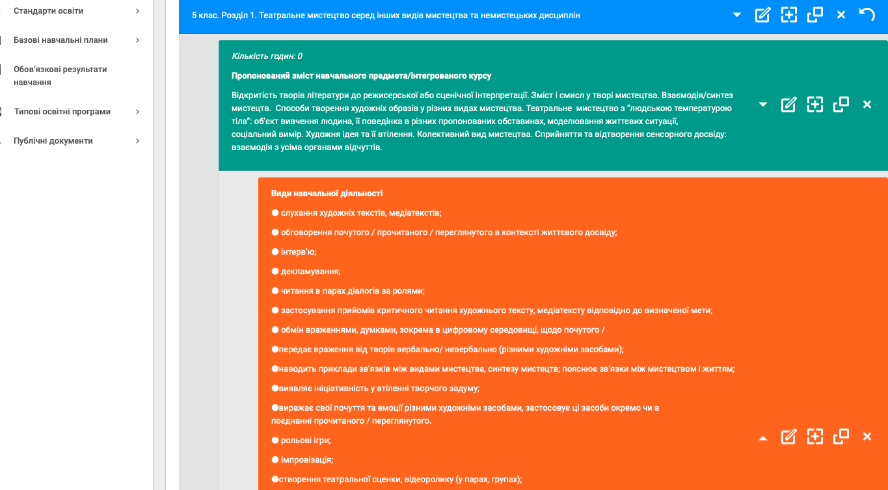
НАШ ПОМІЧНИК
Конструктор навчальних програм
http://constructor.nushub.org.ua/public-documents/model

Slide 33

Матеріали тренінгу та презентацію
розробила Юлія Романенко
для проєкту «Наздоженемо: курс про подолання освітніх втрат з української мови та літератури»
Використання презентації можливе
за умов дотримання авторських прав
і покликання на оригінал
2023 рік

Slide 34
ДЯКУЮ ЗА УВАГУ!

